Slide 1
Sistemas Distribuidos
Bloque II
Desarrollo de sistemas distribuidos y aplicaciones web.
Tema 2.2:
Spring Web y Mustache
Nicolás Rodríguez
nicolas.rodriguez@urjc.es

Slide 2
Índice
Formulario web y Mustache
Condicionales y bucles
Formulario con validación
Operaciones CRUD sobre entidad

Slide 3
Formulario web y Mustache
Página de perfil de usuario básica
Crea una plantilla Mustache que muestre información básica de un usuario (como nombre, correo electrónico y una breve biografía).
Pasa un objeto Usuario desde el controlador de Spring Boot a la vista Mustache y muestra sus propiedades.

Slide 4
Formulario web y Mustache
Configuración del proyecto:
Crea un nuevo proyecto Spring Boot con las dependencias de Spring Web y Mustache.
Creación del Modelo de usuario:
Define una clase Usuario con atributos como nombre, correo electrónico y biografía.
Controlador para mostrar el perfil:
Crea un controlador que pase un objeto Usuario a la vista.
Vista Mustache para el perfil de usuario:
Diseña una plantilla Mustache para mostrar la información del usuario.

Slide 5
Formulario web y Mustache
Usuario.java
public class Usuario { private String nombre; private String correo; private String biografia; // Constructor, getters y setters }
Los nombres es los atributos en la clase Usuario y los campos a los que accedemos desde Mustache tienen que tener el mismo nombre.
src/main/resources/templates/perfil.mustache
<!DOCTYPE html> <html> <head> <title>Perfil de Usuario</title> </head> <body> <h1>Perfil de {{usuario.nombre}}</h1> <p>Correo: {{usuario.correo}}</p> <p>Biografía: {{usuario.biografia}}</p> </body> </html>

Slide 6
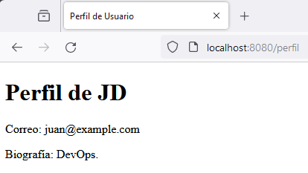
Formulario web y Mustache
UsuarioControlador.java
import org.springframework.stereotype.Controller; import org.springframework.ui.Model; import org.springframework.web.bind.annotation.GetMapping; @Controller public class UsuarioControlador { @GetMapping("/perfil") public String perfil(Model model) { Usuario usuario = new Usuario("JD", "juan@example.com", "DevOps."); model.addAttribute("usuario", usuario); return "perfil"; } }
Una vez lanzada la aplicación, si accedemos al localhost:8080/perfil, deberíamos ver algo así:

Slide 7
Índice
Formulario web y Mustache
Condicionales y bucles
Formulario con validación
Operaciones CRUD sobre entidad

Slide 8
Condicionales y bucles
Listado de Productos con Condicionales y Bucles:
Utiliza Mustache para mostrar una lista de productos, cada uno con nombre, precio y disponibilidad (sí/no).
Implementa condicionales en Mustache para mostrar un mensaje especial para productos que no estén disponibles.

Slide 9
Condicionales y bucles
Configuración del proyecto:
Crear un proyecto Spring Boot con las dependencias de Spring Web y Mustache.
Creación del Modelo de producto:
Definir una clase Producto con atributos como id, nombre, precio y un booleano para la disponibilidad.
Controlador para listar productos:
Crear un controlador con un método que devuelva una lista de productos, incluyendo algunos productos no disponibles.
Vista Mustache para mostrar productos:
Diseñar una plantilla Mustache para mostrar la lista de productos y usar condicionales para mostrar mensajes para productos no disponibles.

Slide 10
Condicionales y bucles
Producto.java
ProductoControlador.java
public class Producto { private Long id; private String nombre; private Double precio; private boolean disponible; //Getters, setters and constructive }
@Controller public class ProductoControlador { @GetMapping("/productos") public String listarProductos(Model model) { List<Producto> productos = Arrays.asList( new Producto(1L, "Producto 1", 10.0, true), new Producto(2L, "Producto 2", 15.0, false)); model.addAttribute("productos", productos); return "productos"; } }
En este caso, en lugar de pasar
un único elemento, se pasa una lista de ellos, en este caso de Producto

Slide 11
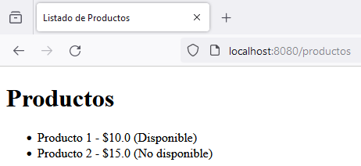
Condicionales y bucles
src/main/resources/templates/productos.mustache
{{#productos}} {{/productos}} es una región de Mustache que funciona como un bucle. En este caso, nos mostrará todos los elementos en productos.
{{#disponible}} {{/disponible}} muestra (Disponible) si el valor es True.
{{^disponible}} es justo al revés
<!DOCTYPE html> <html> <head> <title>Listado de Productos</title> </head> <body> <h1>Productos</h1> <ul> {{#productos}} <li> {{nombre}} - ${{precio}} {{#disponible}} (Disponible) {{/disponible}} {{^disponible}} (No disponible) {{/disponible}} </li> {{/productos}} </ul> </body> </html>
https://mustache.github.io/mustache.5.html
Salida:

Slide 12
Índice
Formulario web y Mustache
Condicionales y bucles
Formulario con validación
Operaciones CRUD sobre entidad

Slide 13
Formulario con validación
Formulario de Contacto con Validación de Lado del Cliente:
Crea una plantilla Mustache para un formulario de contacto con campos como nombre, correo electrónico y mensaje.
Utiliza Mustache para generar mensajes de error o confirmación después de enviar el formulario, basándote en la respuesta del servidor.

Slide 14
Formulario con validación
Configuración del Proyecto:
Crear un proyecto Spring Boot con las dependencias de Spring Web y Mustache.
Creación de un Modelo de Mensaje:
Definir una clase Mensaje para representar los datos del formulario de contacto.
Controlador para el Formulario de Contacto:
Crear un controlador para manejar las solicitudes GET y POST del formulario de contacto.
Vista Mustache para el Formulario de Contacto:
Diseñar una plantilla Mustache para el formulario de contacto y agregar validación de lado del cliente.

Slide 15
Formulario con validación
ContactoControlador.java
@Controller public class ContactoControlador { @GetMapping("/contacto") public String mostrarFormulario(Model model) { model.addAttribute("mensaje", new Mensaje()); return "contacto"; } @PostMapping("/contacto") public String procesarFormulario(Mensaje mensaje, Model model) { System.out.println("El mensaje de:" + mensaje.getCorreo() + " se ha mandado"); model.addAttribute("exito", true); return "contacto"; } }

Slide 16
Formulario con validación
src/main/resources/templates/contacto.mustache
Mensaje.java
<!DOCTYPE html> <html> <head> <title>Formulario de Contacto</title> <script> function validarFormulario() { var nombre = document.forms["formularioContacto"]["nombre"].value; var correo = document.forms["formularioContacto"]["correo"].value; var contenido = document.forms["formularioContacto"]["contenido"].value; if (nombre === "" || correo === "" || contenido === "") { alert("Todos los campos son obligatorios."); return false; } return true; } </script> </head>
public class Mensaje { private String nombre; private String correo; private String contenido; // Constructor, getters y setters }

Slide 17
Formulario con validación
src/main/resources/templates/contacto.mustache
<body> <h1>Formulario de Contacto</h1> {{#exito}} <p>Mensaje enviado con éxito.</p> {{/exito}} <form name="formularioContacto" action="/contacto" method="post" onsubmit="return validarFormulario()"> <label for="nombre">Nombre:</label> <input type="text" id="nombre" name="nombre"><br><br> <label for="correo">Correo electrónico:</label> <input type="email" id="correo" name="correo"><br><br> <label for="contenido">Mensaje:</label> <textarea id="contenido" name="contenido"></textarea><br><br> <input type="submit" value="Enviar"> </form> </body> </html>

Slide 18
Nota
@PathVariable es una anotación utilizada en Spring.
Sirve para extraer valores de las variables de ruta (path variables) de las URLs en las solicitudes HTTP
Cuando defines una URL en tu controlador, puedes especificar partes de esta URL como variables de ruta. Por ejemplo, en una URL como /productos/{id}, {id} es una variable de ruta. Puedes utilizar @PathVariable para capturar el valor de {id} y usarlo en tu método del controlador.
@GetMapping("/productos/{id}")
public String getProducto(@PathVariable Long id, Model model) {
// Aquí, el valor de {id} en la URL se pasa al parámetro 'id' del método.
// Puedes usar 'id' para, por ejemplo, buscar un producto en una base de datos. }

Slide 19
Índice
Formulario web y Mustache
Condicionales y bucles
Formulario con validación
Operaciones CRUD sobre entidad

Slide 20
Operaciones CRUD sobre entidad
Almacenamiento en Memoria:
Utilizar un mapa para almacenar las Cerveza.
Agregar Cerveza:
Crear un formulario para añadir nuevas Cerveza.
Implementar un método en el controlador para procesar este formulario.
Eliminar Cerveza:
Añadir un botón o enlace en la vista para eliminar Cerveza.
Implementar un método en el controlador para manejar la eliminación.
Modificar Cerveza:
Crear un formulario para modificar Cerveza existentes.
Implementar un método en el controlador para actualizar una Cerveza.
Mostrar todas las Cerveza
Mostrar un listado con todas los Cerveza (solo nombre)
Mostrar todas las características del Cerveza al hacer click sobre una

Slide 21
Operaciones CRUD sobre entidad
Configuración del Proyecto:
Crear un proyecto Spring Boot con las dependencias de Spring Web y Mustache.
Creación del Modelo de Cerveza:
Definir una clase Cerveza con atributos como id, nombre, tipo y alcohol.
Controlador para Operaciones CRUD de Cerveza:
Crear un controlador que maneje las operaciones CRUD: listar, agregar, modificar y eliminar Cerveza.
Vistas Mustache para Cerveza:
Diseñar plantillas Mustache para mostrar la lista de Cerveza y formularios para agregar y modificar

Slide 22
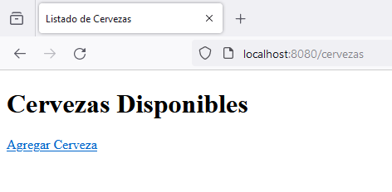
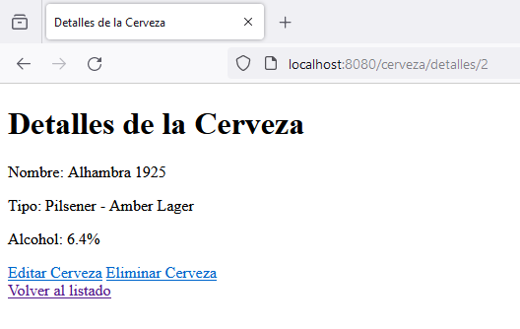
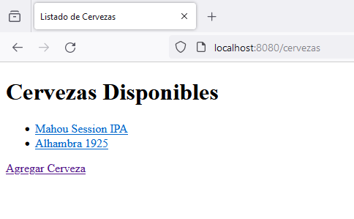
Operaciones CRUD sobre entidad
Listado de cervezas (vacío)
Detalles de la cerveza
Listado de cerveza

Slide 23
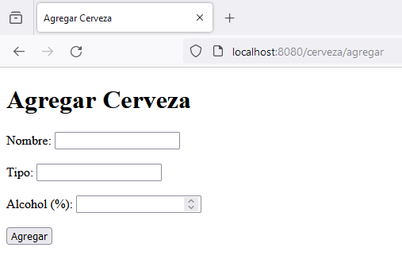
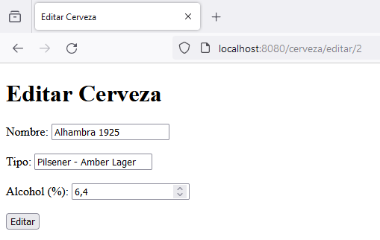
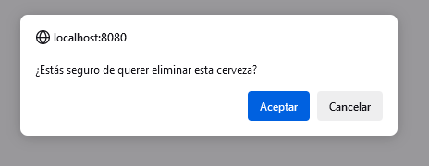
Operaciones CRUD sobre entidad
Agregar cerveza
Editar cerveza
Aviso para eliminar cerveza
<a href="/cerveza/eliminar/{{cerveza.id}}" onclick="return confirm('¿Estás seguro de querer eliminar esta cerveza?');">Eliminar Cerveza</a>

Slide 24
Sistemas Distribuidos
Bloque II
Desarrollo de sistemas distribuidos y aplicaciones web.
Tema 2.2:
Spring Web y Mustache
©2023 Autor Nicolás H. Rodríguez Uribe
Algunos derechos reservados
Este documento se distribuye bajo la licencia
“Atribución-CompartirIgual 4.0 Internacional” de Creative Commons, disponible en
https://creativecommons.org/licenses/by-sa/4.0/deed.es
Nicolás Rodríguez
nicolas.rodriguez@urjc.es

